Slide 2
Hofcultuur
16e en 17e eeuw

Slide 3
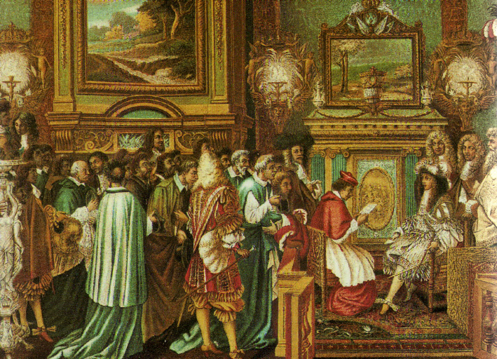
Inleiding
hof (de ~ (m.), hoven)
1 [archa. of Belg., inf.] tuin
2 de hele omgeving te midden waarvan een vorst leeft

Slide 4
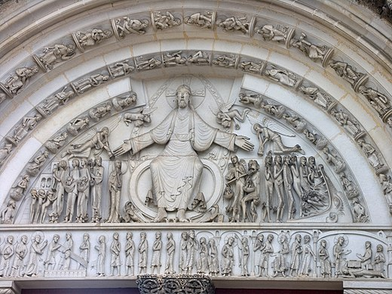
Inleiding
Middeleeuwen → Het leven staat in dienst van God, iedereen wil na de dood in de hemel terecht komen.
Renaissance →
(renasci = herboren worden, renaître = wedergeboorte)
Kernpunten: herontdekking van eigen waarde van de mens & intensieve verkenning van zijn eigen wereld, onder invloed van de Klassieke Oudheid
Humanisme
wereldbeschouwing die de menselijke waardigheid, de vrijheid en de waarde van de persoonlijkheid centraal stelt

Slide 5
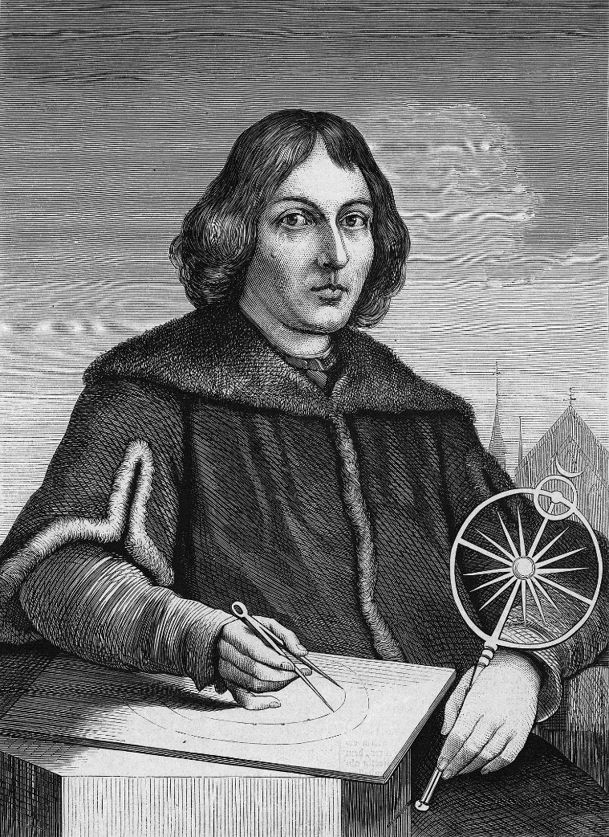
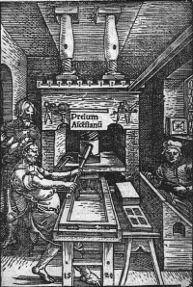
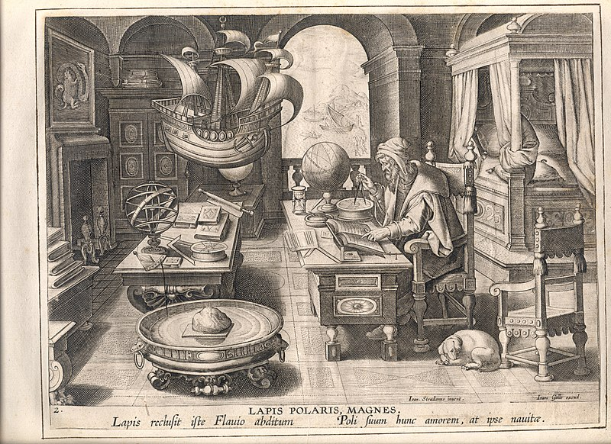
Inleiding
Ontwikkelingen in de wetenschap hebben invloed op het wereldbeeld.

Slide 6
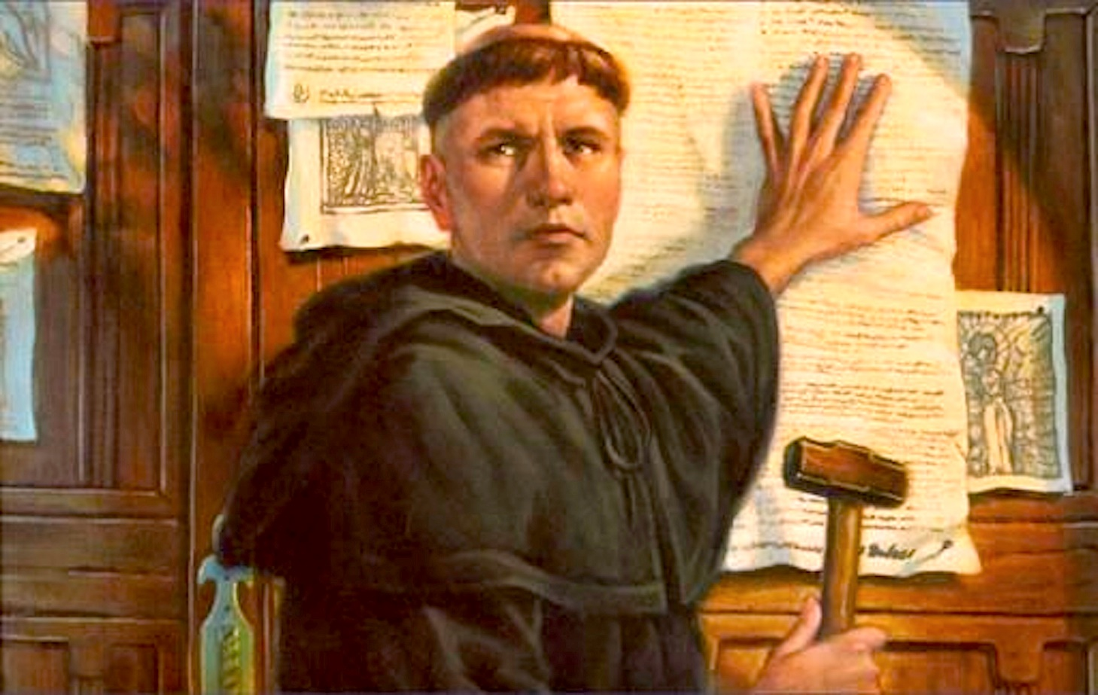
Inleiding
Tijdens de renaissance mens is nog wel diep gelovig, maar neemt een ander uitgangspunt voor het geloof
Men raakt minder afhankelijk van de kerk
Hervorming: men wilde terug naar de oorsprong van het geloof en de soberheid.
Door bijbelvertaling kunnen meer mensen de bijbel lezen.

Slide 7
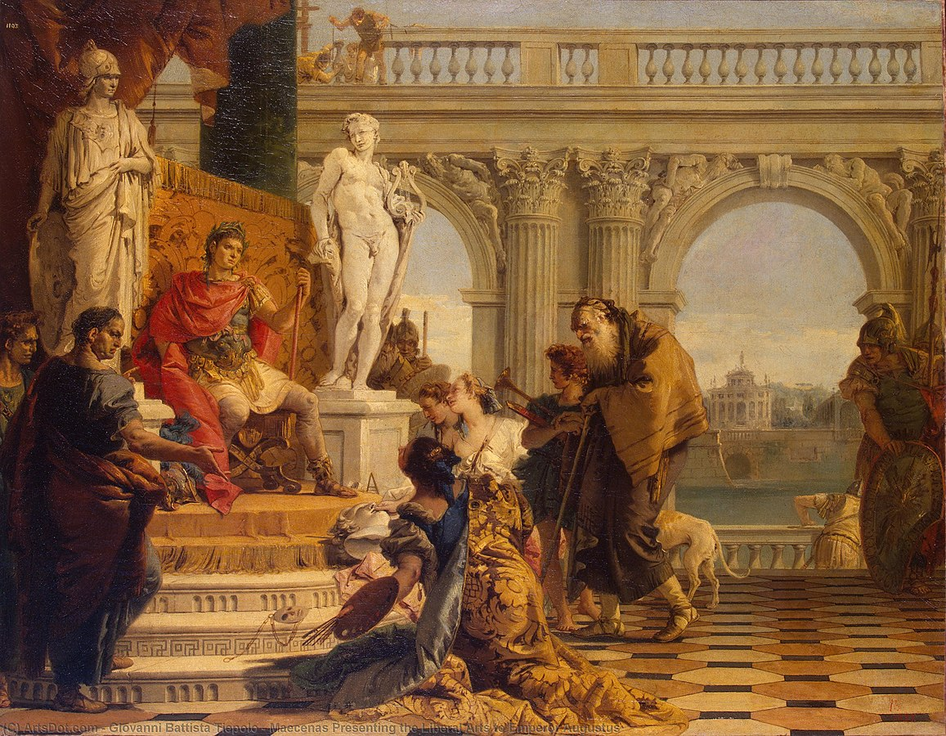
Inleiding
Adellijke families als opdrachtgevers voor de kunsten.
nieuwe’ dynastieën
De vorst wordt erg belangrijk
Mantua: Familie Gonzaga
Ferrara: Familie d’Este
Florence: Familie de Medici

Slide 8
Inleiding
Het Franse hof
Lodewijk XIV: l’État, c’est moi!’
Absolute macht, zelfs geen ministers meer

Slide 9
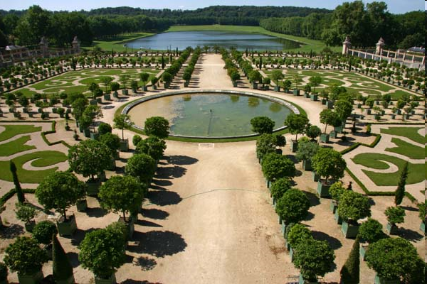
Inleiding
Paleizen waren dé manier om te laten zien hoeveel geld en macht je wel niet had.
Met name de tuin was één en al pracht en praal, zie de tuin van Versailles
Thema: de overwinning van de mens op de natuur

Slide 10
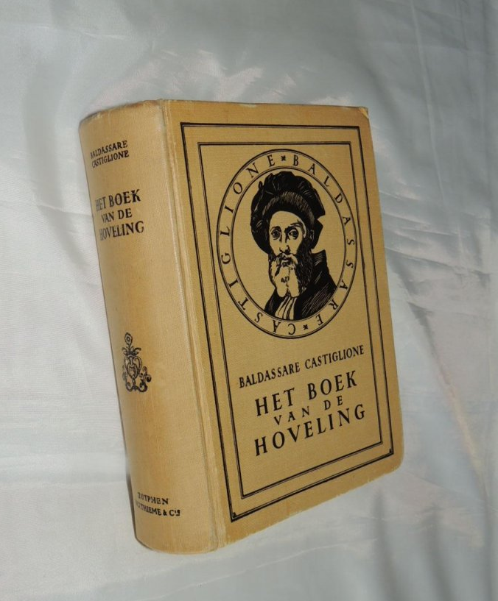
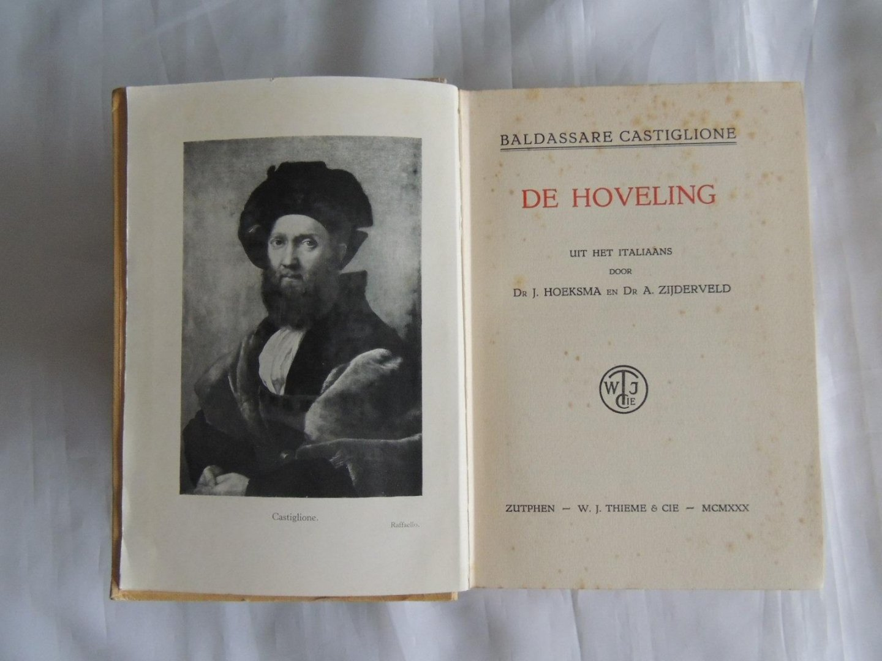
Inleiding
Een hoveling die zich kenmerkt door prettige manieren en die zijn gasten aangenaam weet te vermaken met verhalen, zang en gedichten. Hij moet verstand hebben van rechtspraak, de klassieken, wetenschap en kunst. De ideale hoveling moet doen voorkomen dat alles wat hij doet, vlot en moeiteloos oogt. Zichtbare inspanning en houterigheid zijn namelijk niet gepast en niet gracieus. Je laten meeslepen door gevoelens is iets voor de gewone sterveling, maar is niet weggelegd voor mens en aan het hof.

